Slide 1
Деревья решений
Используются для задач классификации и регрессии.
Типы алгоритмов:
Одиночное дерево
(возможно с настройкой
параметров);
Ансамбль деревьев;
Random forest.
Критерии деления:
С предметной точки зрения;
Увеличивая коэффициент GINI;
Уменьшая дисперсию групп.

Slide 2
Задание 1
1. Спрогнозировать цены квартир https://www.kaggle.com/c/house-prices-advanced-regression-techniques/data :
Используя нейронную сеть;
Используя деревья решений;
Сравнить качество моделей.
2. Для данных по титанику Day6-titanic.csv построить модель, в которой можно определить, выживет ли пассажир, заполнив остальные параметры. Использовать несколько видов деревьев решений. Сравнить результаты.

Slide 3
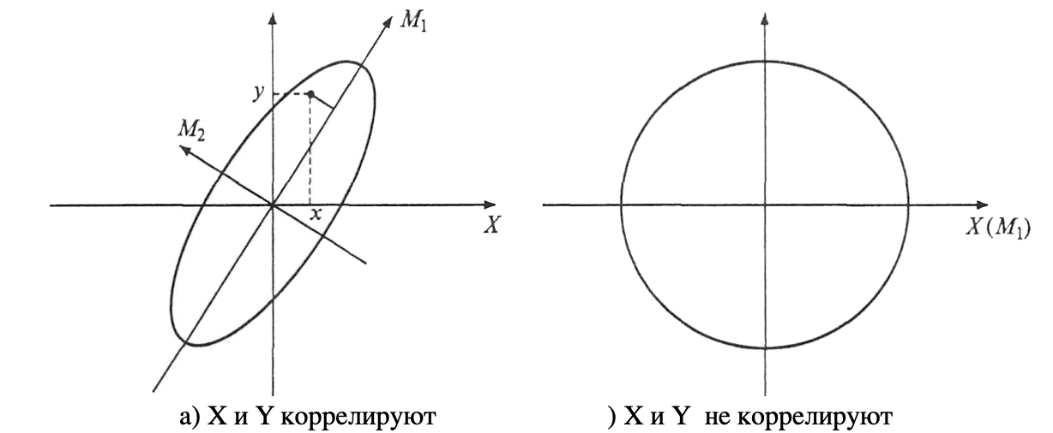
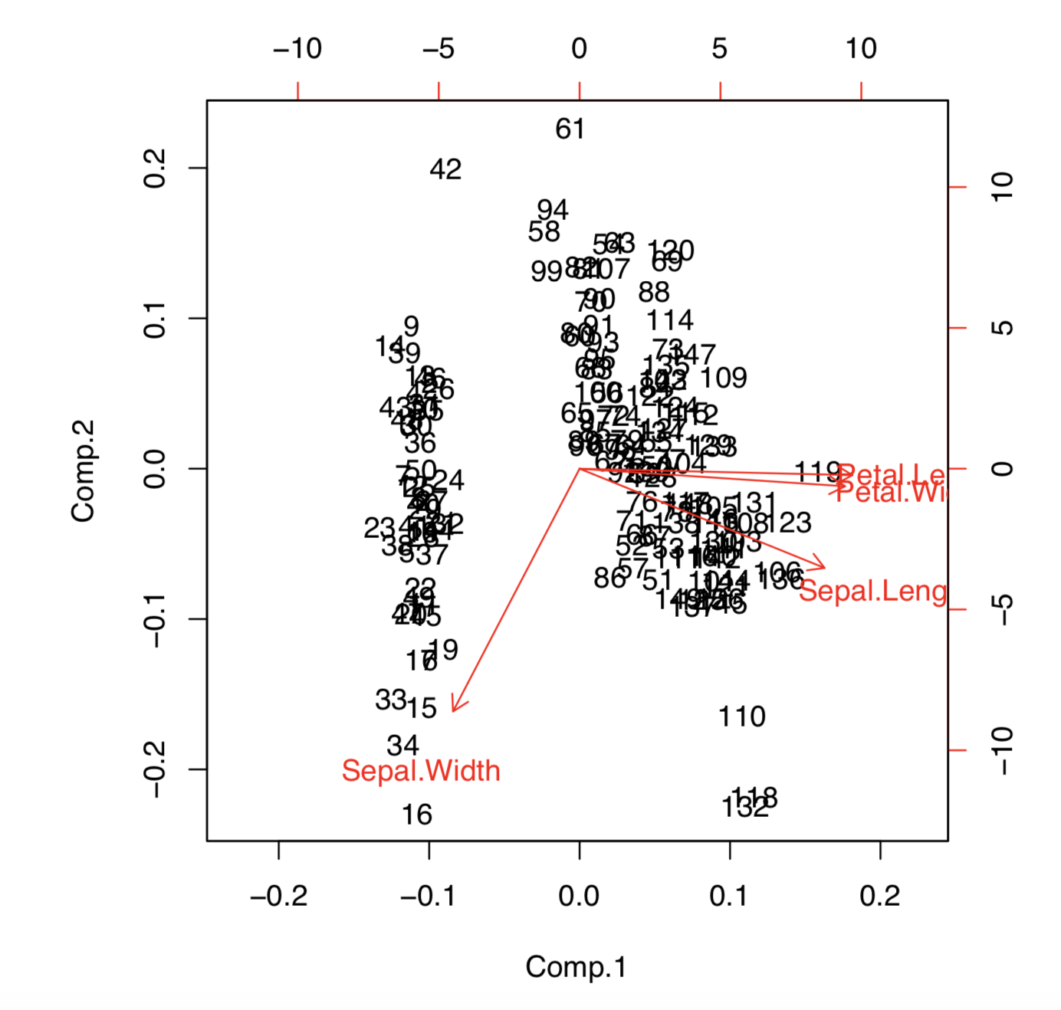
Факторный анализ
Выделение характеристик, которые максимально описывают наблюдения.
Методы:
PCA
Метод главных осей
Maximum-likelihood factor
analysis
Проблемы:
Количества факторов
Проблема общности
Проблема интерпретации
Функции в R:
princomp()
factanal()

Slide 4
Задание 2
Загрузить файл Day11-pca.csv.
Изучить данные, исправить ошибки заполнить пропуски.
Проверить параметры на нормальность закона распределения и статистическую значимость. Для самого близкого к нормальному закону параметра построить диаграмму рассеивания.
Уменьшить количество параметров, введя факторы (можно ли их интерпретировать).
Провести кластеризацию стран в новой системе координат. Сравнить с кластеризацией изначального набора данных.
Отобразить страны за 2017 год в плоскости двух главных факторов.

